Slide 1
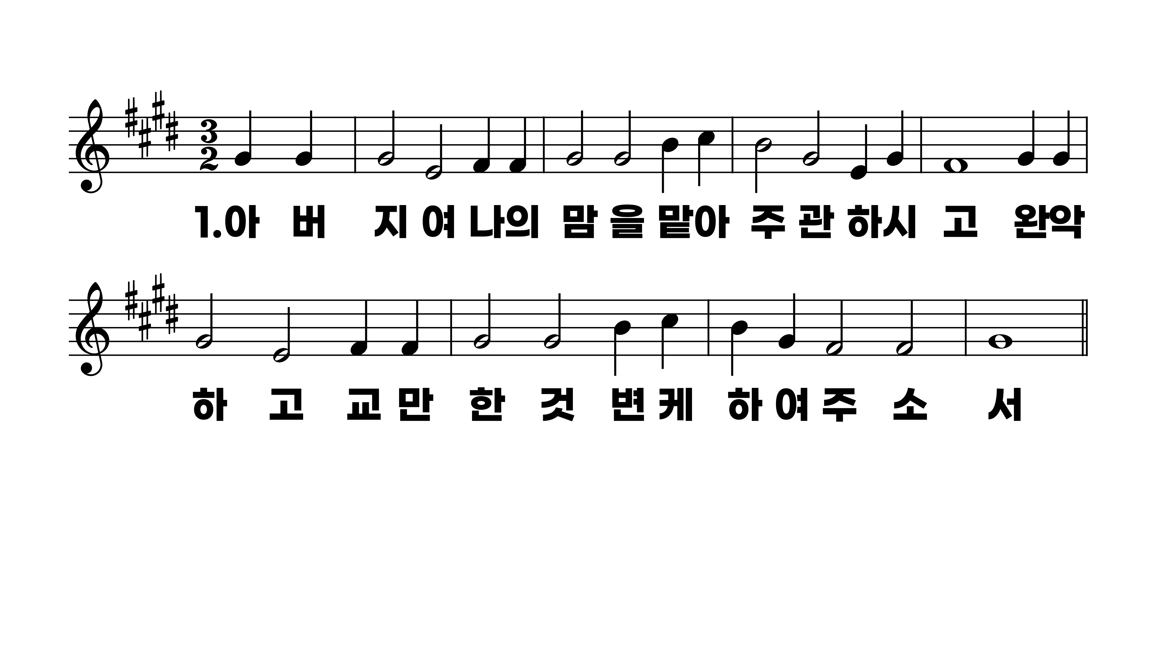
424장 아버지여 나의 맘을
1.아버지여나
2.온유하고겸
3.하나님의은
4.구세주의흘

Slide 2
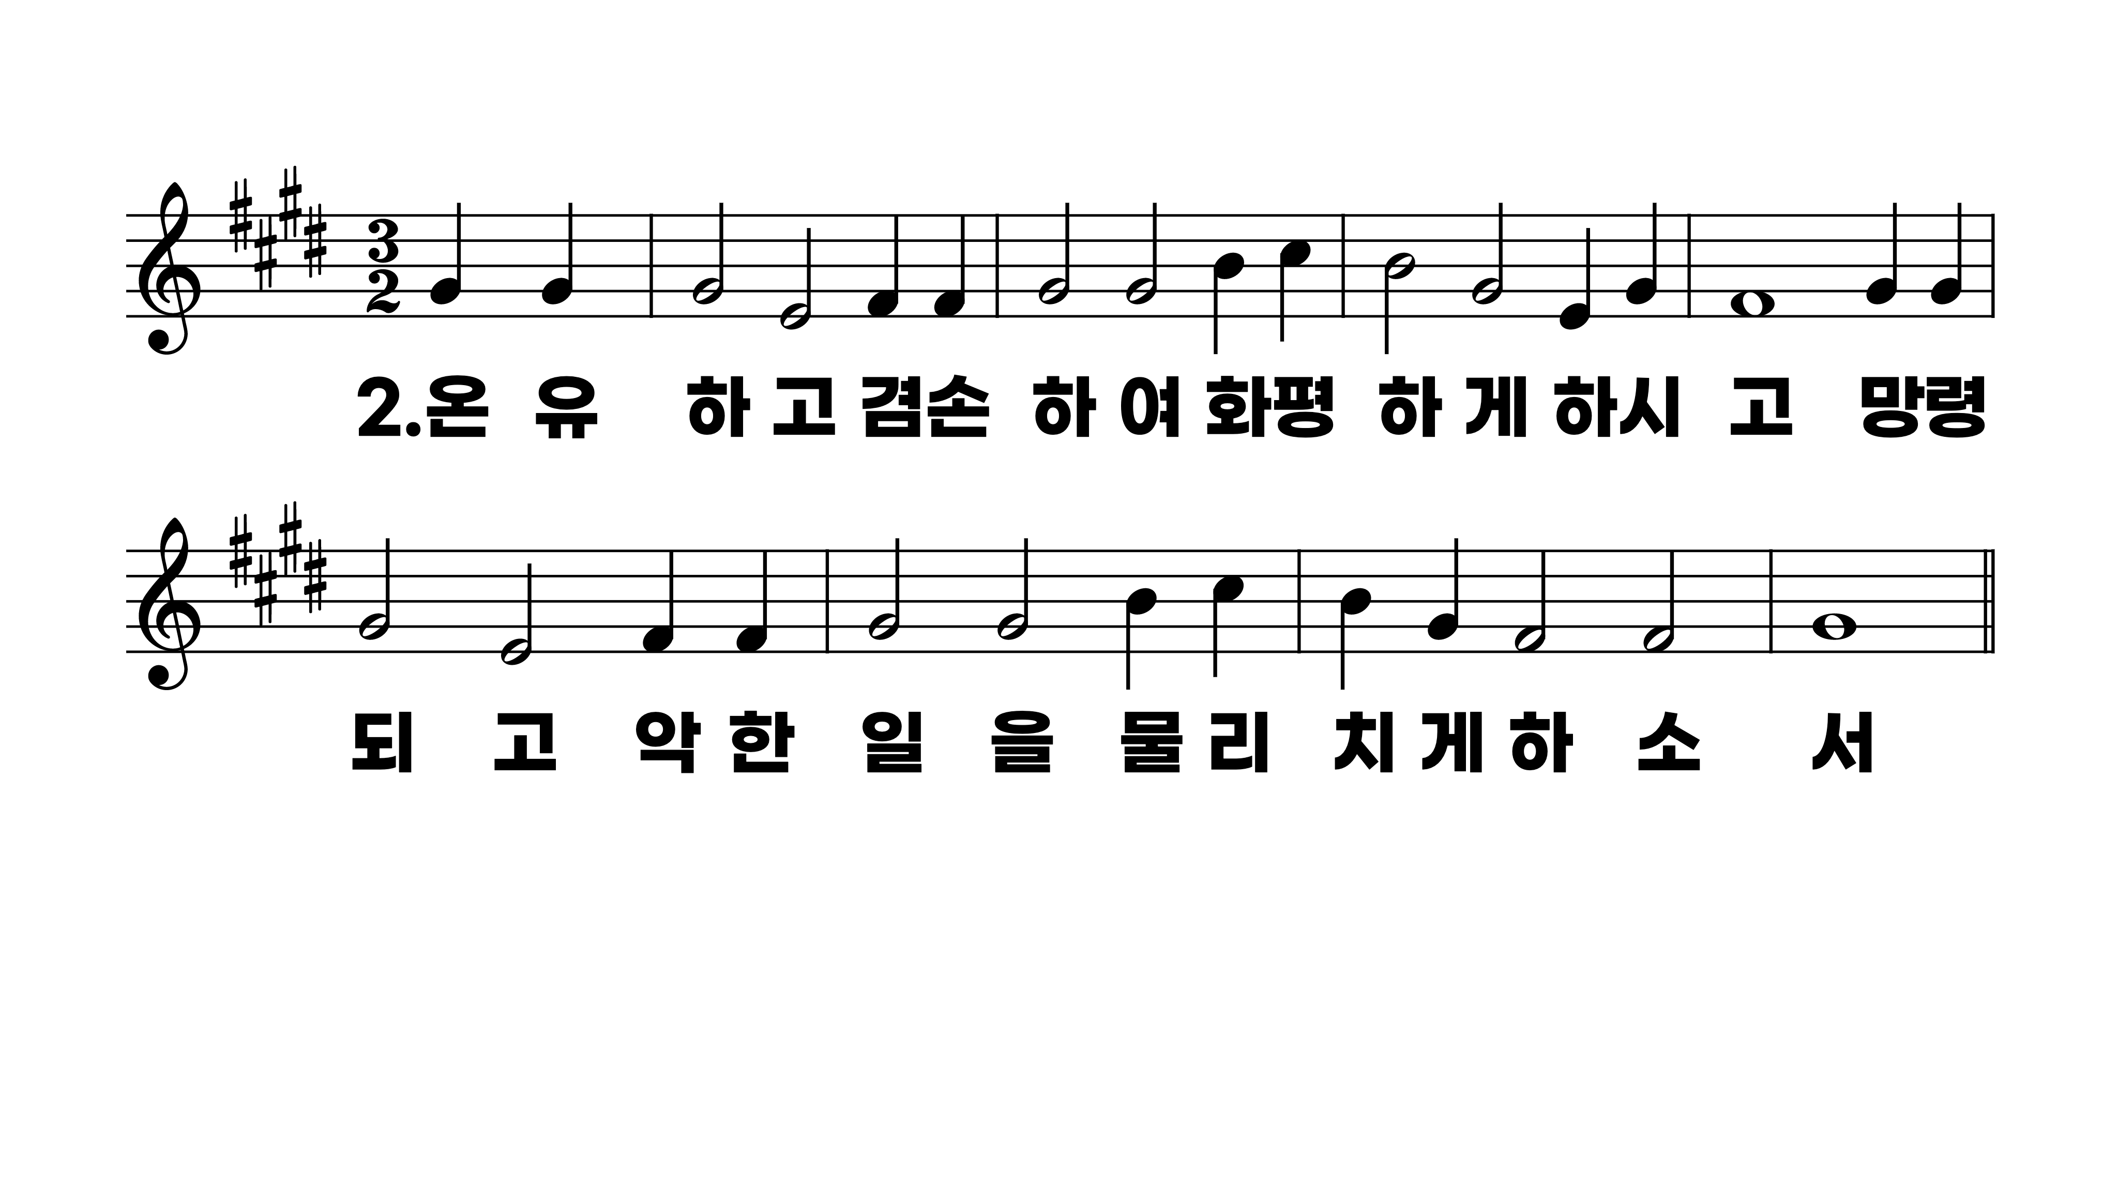
424장 아버지여 나의 맘을
1.아버지여나
2.온유하고겸
3.하나님의은
4.구세주의흘

Slide 3
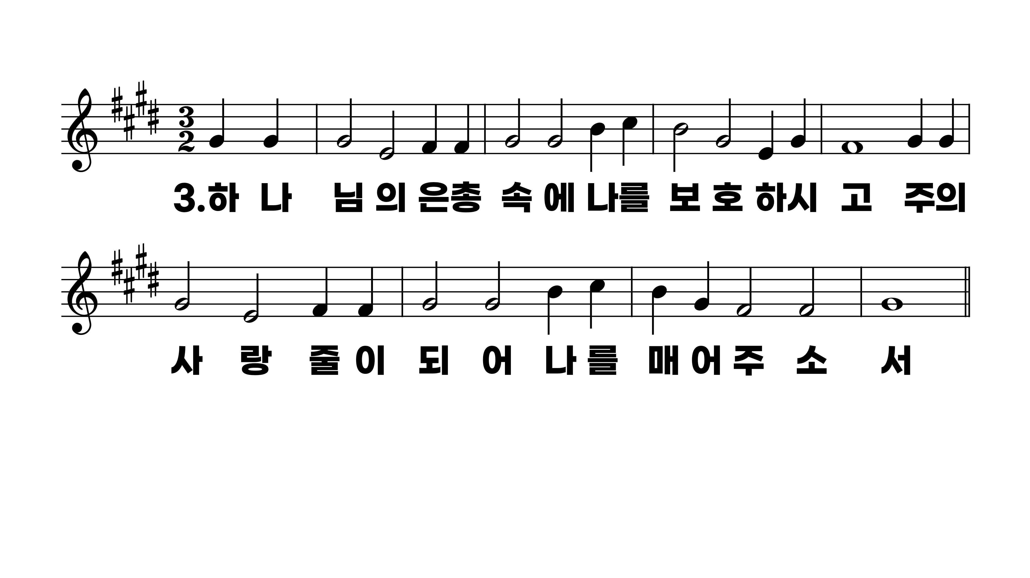
424장 아버지여 나의 맘을
1.아버지여나
2.온유하고겸
3.하나님의은
4.구세주의흘

Slide 4
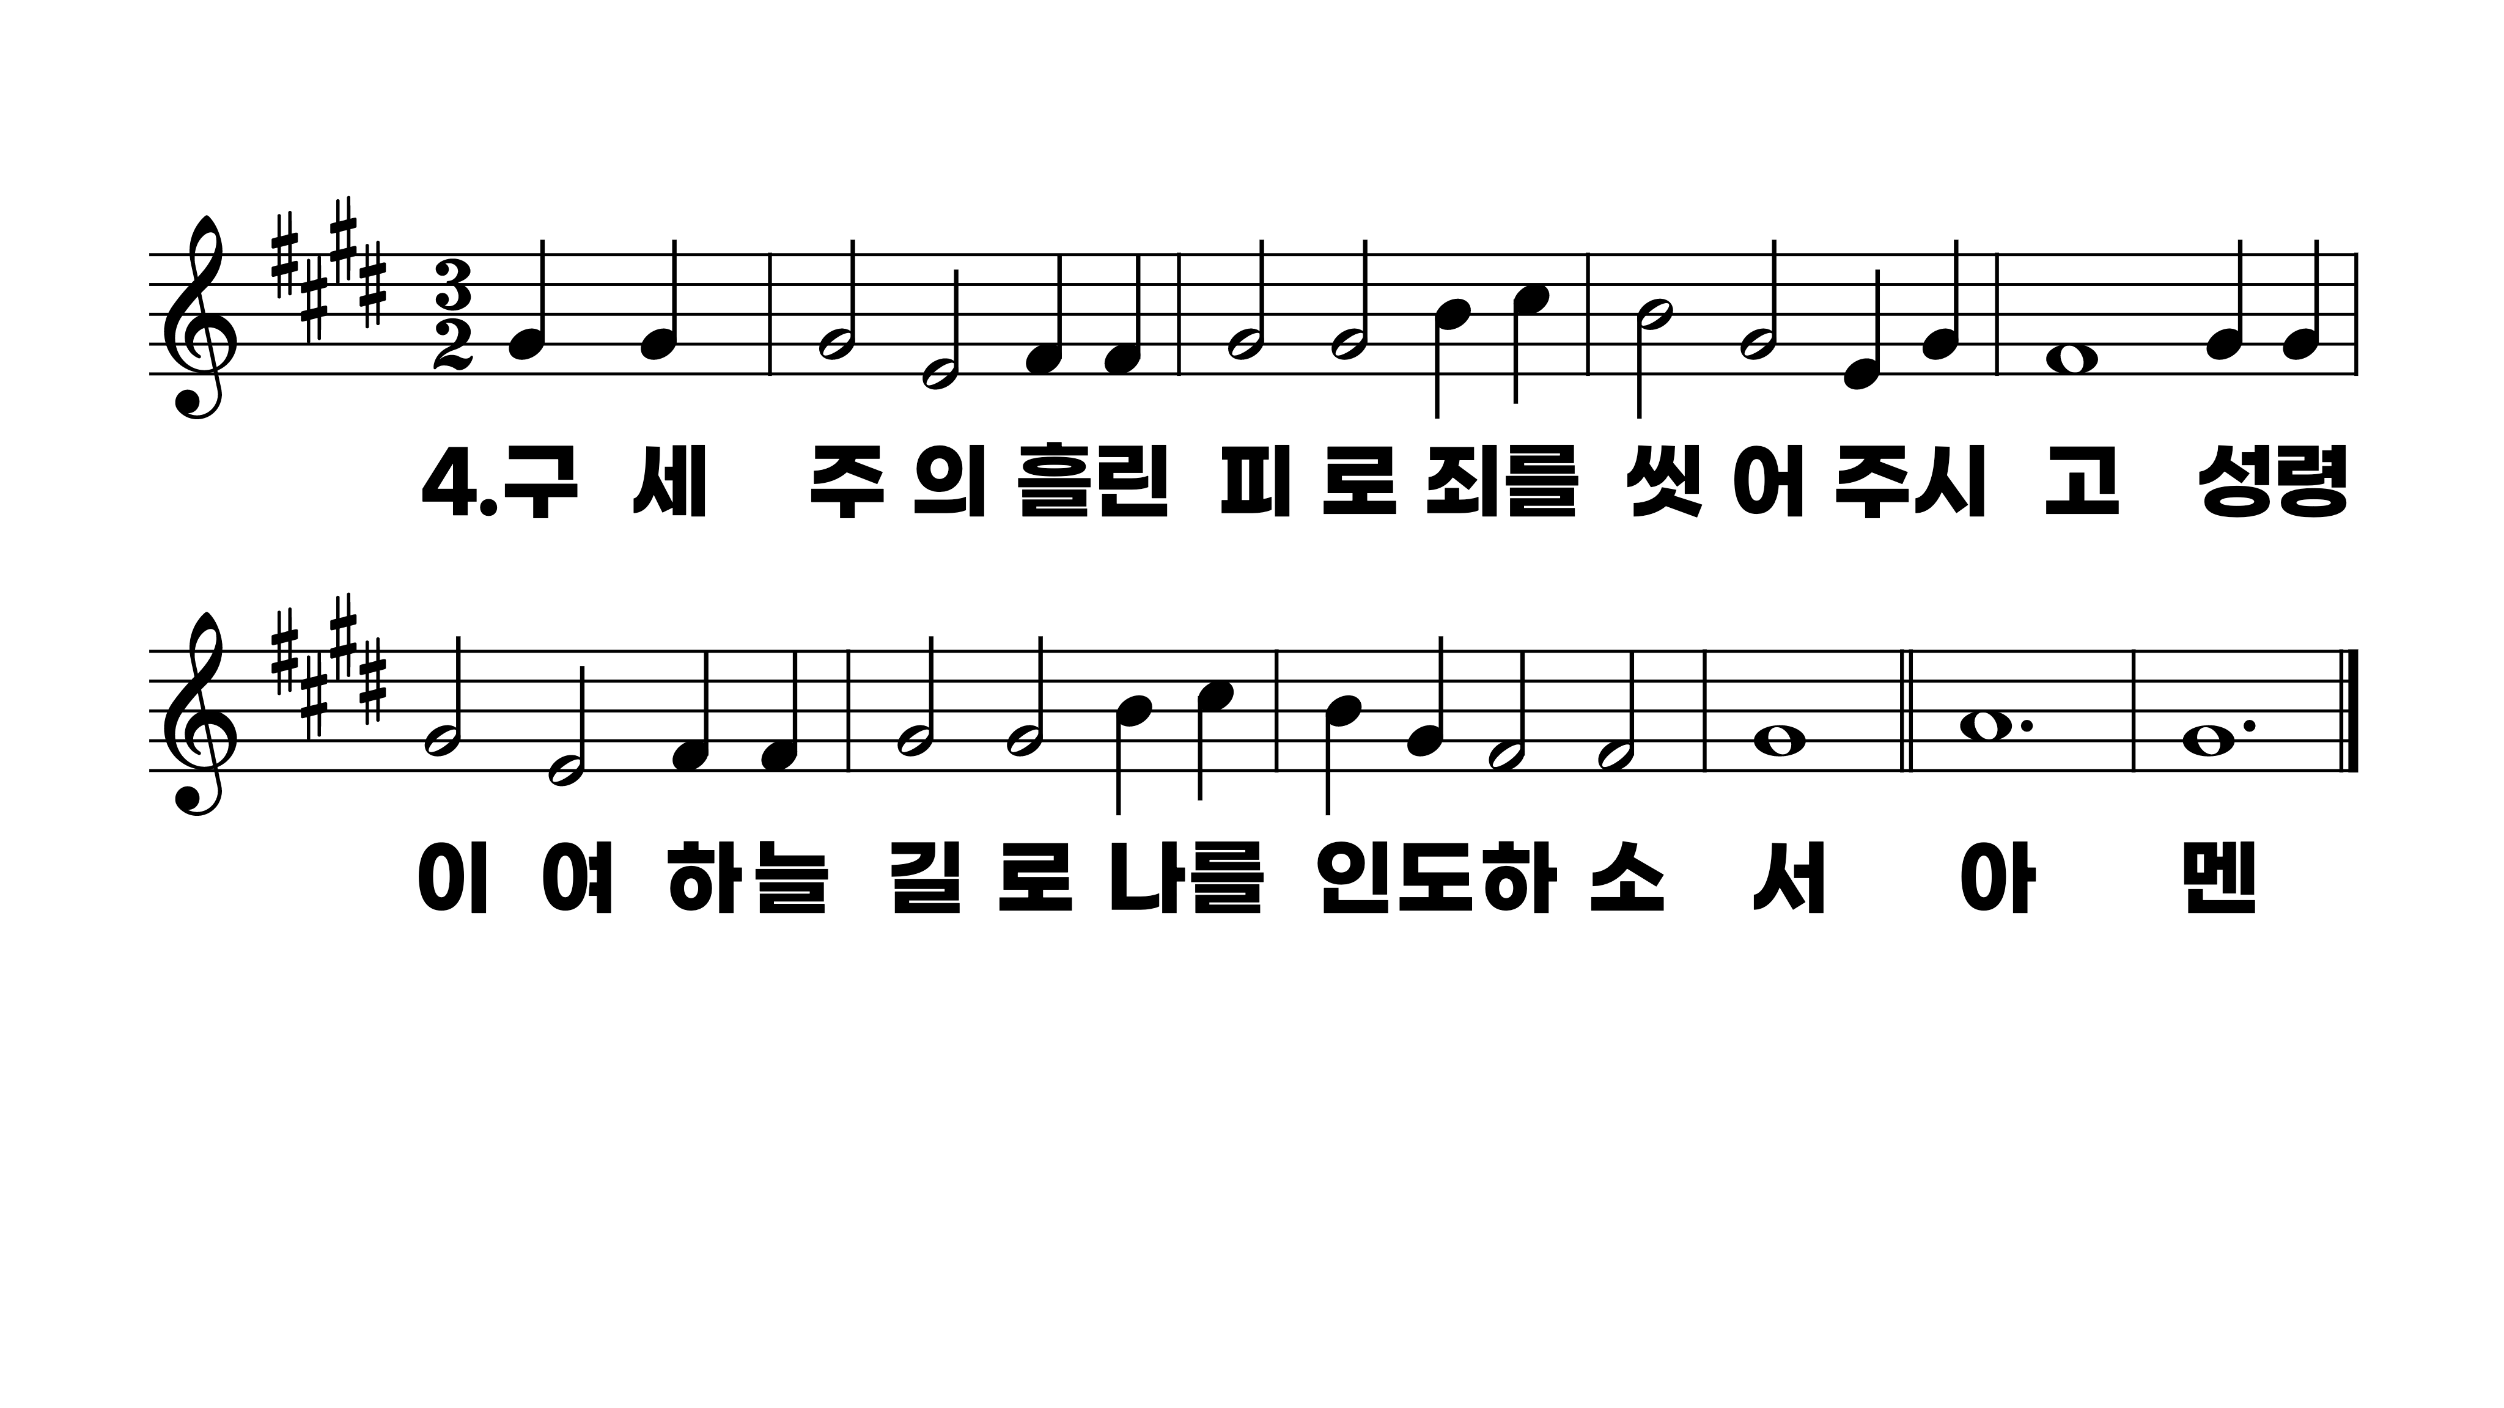
424장 아버지여 나의 맘을
1.아버지여나
2.온유하고겸
3.하나님의은
4.구세주의흘

